Slide 1
研究協力のお願い
本日は実験にご協力いただきまして、ありがとうございます。あらかじめ以下の点に関してご理解いただいたうえで、実験にご参加いただけますようお願いいたします。
・本研究は学習時の発汗活動を調査する目的で行います。
・本研究で利用する計測機器は、全て非侵襲的なものであり、身体に害をおよぼす事はありません。
・測定結果は個人が特定できないような形態で保管します。
・測定結果は研究対象となりますが、個人が特定できる形式で公開する事はありません。
・実施の際、不都合が生じた場合は、自分の意志で測定をいつでも中断することができます。
・実験の実施、中断、および測定結果により参加者が成績上の不利益を被ることはありません。
以上の点をご理解いただけましたら、以下の欄にご署名をお願いします。
学籍番号 年齢 性別（男性・女性）
氏名
文京学院大学人間学部心理学科 長野祐一郎

Slide 2
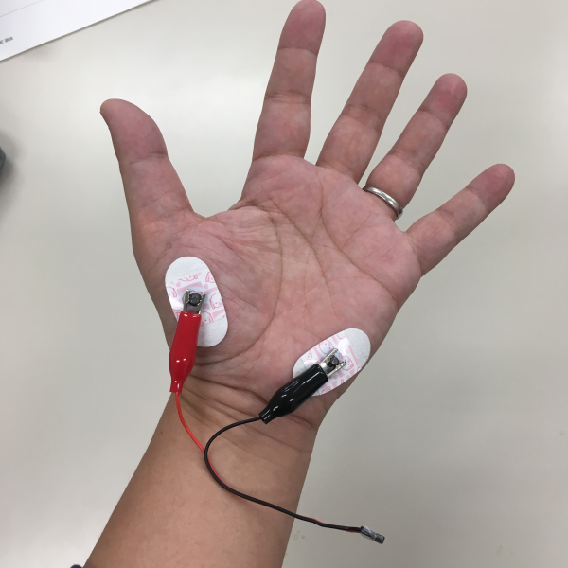
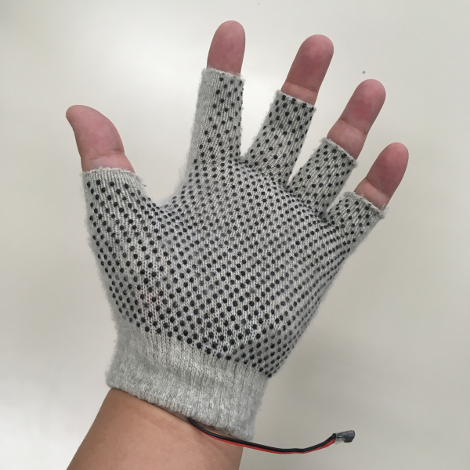
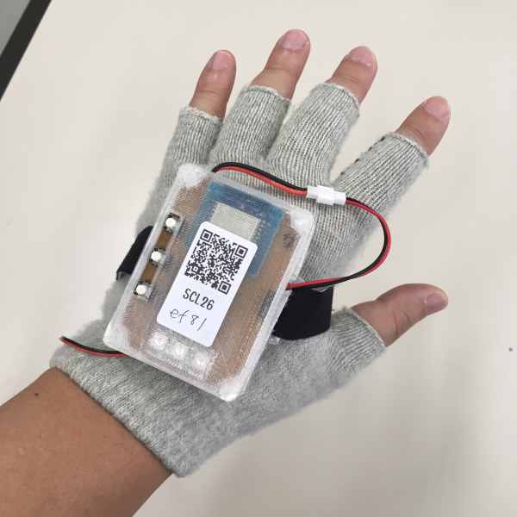
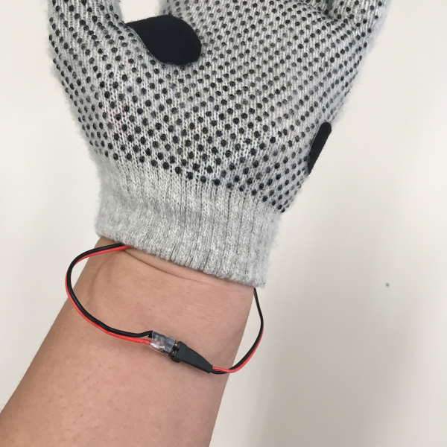
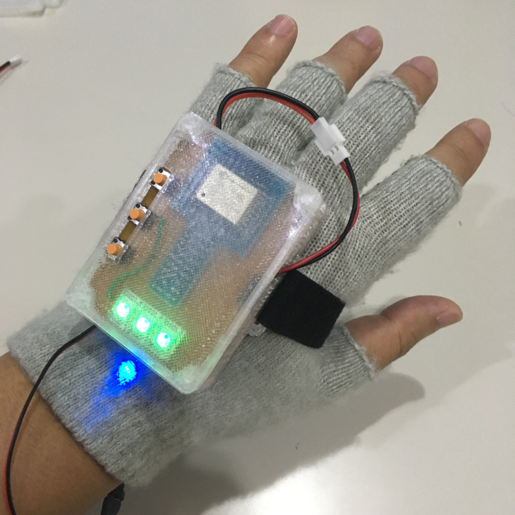
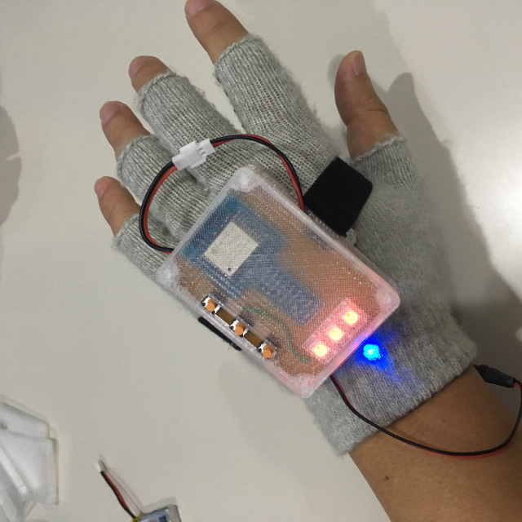
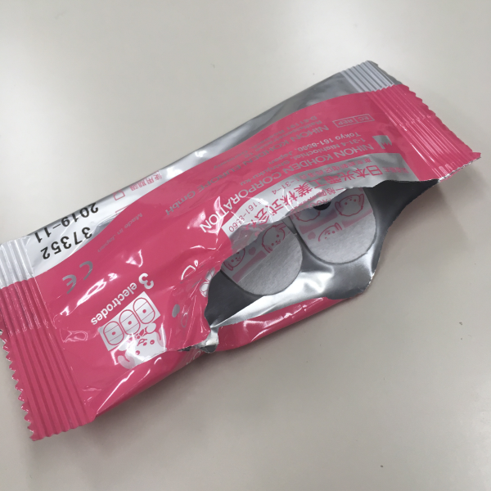
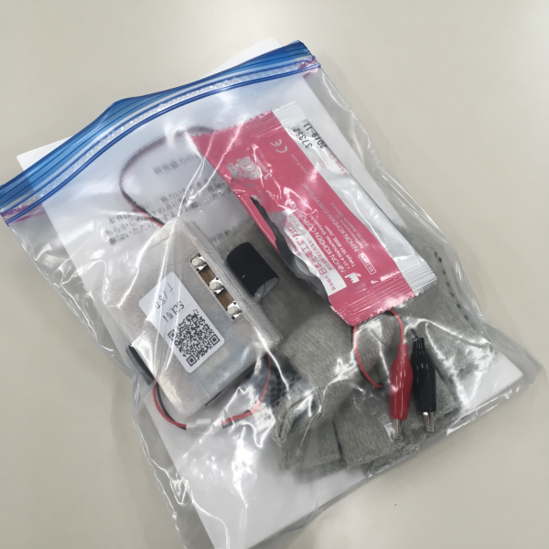
測定器の使用方法
1) 手のひらに電極をはりつけ、クリップを装着してください(赤黒の色は気にしないで良いです)。
2) クリップがはずれないよう注意しながら、手袋を装着してください。
3) 手の甲側に測定器をマジックテープでつけてください。
4) 測定器とクリップのケーブルを接続してください(赤黒の色は気にしないで良い)。
5) 本体下面の電源スイッチを右側に入れると、10秒ほどで緑のLEDが3つ点灯します。
6) 一番下のボタンを押して、計測が始まると、LEDが赤く変化します。
以下測定終了後 →
7) 使用済の電極を袋の内側に貼り付け、未使用の電極は袋の中に入れてください。
8) 測定器を外し、参加承諾書と一緒にビニール袋につめて返却してください。
※手順に不明点がある場合、マニュアルどおりに動作しない場合は、手を挙げて質問してください。

Slide 3
各場面での、あなたの状態に適合するように、それぞれの文の右側に○を記入してください。
全く感じていない
非常に感じている
集中した 1 ------- 2 ------ 3 ------ 4 ------ 5
眠い 1 ------- 2 ------ 3 ------ 4 ------ 5
主体的な 1 ------- 2 ------ 3 ------ 4 ------ 5
だるい 1 ------- 2 ------ 3 ------ 4 ------ 5
興味深いものである 1 ------- 2 ------ 3 ------ 4 ------ 5
活気のある 1 ------- 2 ------ 3 ------ 4 ------ 5
受身な 1 ------- 2 ------ 3 ------ 4 ------ 5
楽しい 1 ------- 2 ------ 3 ------ 4 ------ 5
無意味なものである 1 ------- 2 ------ 3 ------ 4 ------ 5
授業が長く感じた 1 ------- 2 ------ 3 ------ 4 ------ 5
Q1
講義
集中した 1 ------- 2 ------ 3 ------ 4 ------ 5
眠い 1 ------- 2 ------ 3 ------ 4 ------ 5
主体的な 1 ------- 2 ------ 3 ------ 4 ------ 5
だるい 1 ------- 2 ------ 3 ------ 4 ------ 5
興味深いものである 1 ------- 2 ------ 3 ------ 4 ------ 5
活気のある 1 ------- 2 ------ 3 ------ 4 ------ 5
受身な 1 ------- 2 ------ 3 ------ 4 ------ 5
楽しい 1 ------- 2 ------ 3 ------ 4 ------ 5
無意味なものである 1 ------- 2 ------ 3 ------ 4 ------ 5
授業が長く感じた 1 ------- 2 ------ 3 ------ 4 ------ 5
Q2
授業内
実験
集中した 1 ------- 2 ------ 3 ------ 4 ------ 5
眠い 1 ------- 2 ------ 3 ------ 4 ------ 5
主体的な 1 ------- 2 ------ 3 ------ 4 ------ 5
だるい 1 ------- 2 ------ 3 ------ 4 ------ 5
興味深いものである 1 ------- 2 ------ 3 ------ 4 ------ 5
活気のある 1 ------- 2 ------ 3 ------ 4 ------ 5
受身な 1 ------- 2 ------ 3 ------ 4 ------ 5
楽しい 1 ------- 2 ------ 3 ------ 4 ------ 5
無意味なものである 1 ------- 2 ------ 3 ------ 4 ------ 5
授業が長く感じた 1 ------- 2 ------ 3 ------ 4 ------ 5
Q3
ディスカッション
他になにか気になった事があればご記入ください

Slide 5
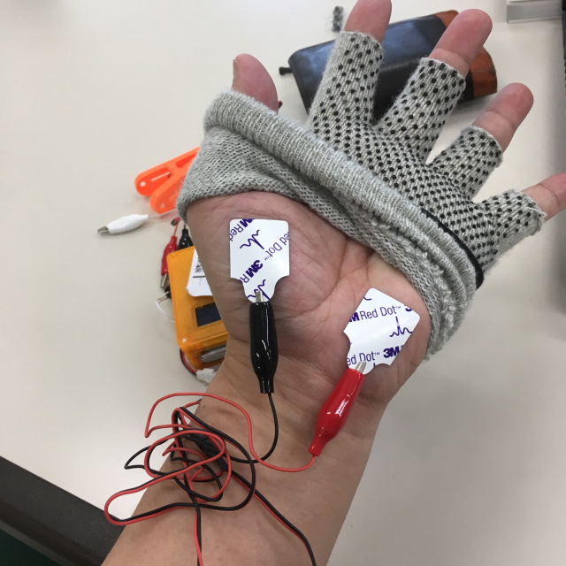

研究手順の概要
1．測定スケジュールの概要
1) 機器装着
2a) 講義
2b) アクティブ・ラーニング1
(授業内実験)
2c) アクティブ・ラーニング2
(ディスカッション)
（a・b・cの順序は不定）
3) アンケート回答および機器の取り外し
2．計測器の装着
1)左図のように掌に電極をはりつけ、クリップを装着してください(赤黒の色は気にしないで良い)。2)ケーブルを計測器本体に接続し、電源を入れてください。電源投入後、10秒程度でアクセスポイントを探し接続します（緑のLEDが3つ点灯します）。3)一番下のボタンを押して、計測を開始します（LEDが赤く変化します）。手順に不明点がある場合は、近隣の補助学生に質問してください。
3．IOTベース多人数生体情報計測システムの利用
本研究はWifiを介した無線計測器によって行われます。測定結果はインターネット上のサーバーに保存されます。
計測機
1
｝
多クライアント
ルーター
LTE
ルーター
・・・～・・・
計測機30
ネット上のデータは認証システムによって参照ユーザ制限を行い保護されます。

